Slide 1


ISBN号识别系统的设计与开发
数据结构与算法课程实践（二级项目）

Slide 2

01
项目背景
Project background
02
项目分工
CONTENT
Project division
目录
03
项目设计方案
Project design scheme
04
项目测试
Project testing

Slide 3

PART 01
背景
项目背景
Basic principles of project content

Slide 4
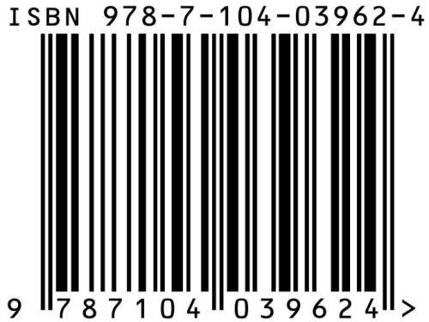
项目背景
1
Project background
基本介绍
数字识别在近几十年来一直是人们研究的热点和难点，国内外有很多算法实现数字识别，目前国内外对数字识别的主要研究都是提高识别的正确率和准确率以及提高识别的速度。国内外已研究比较多的匹配方法主要分为基于图像灰度的匹配方法和基于图像特征的匹配方法。

Slide 5
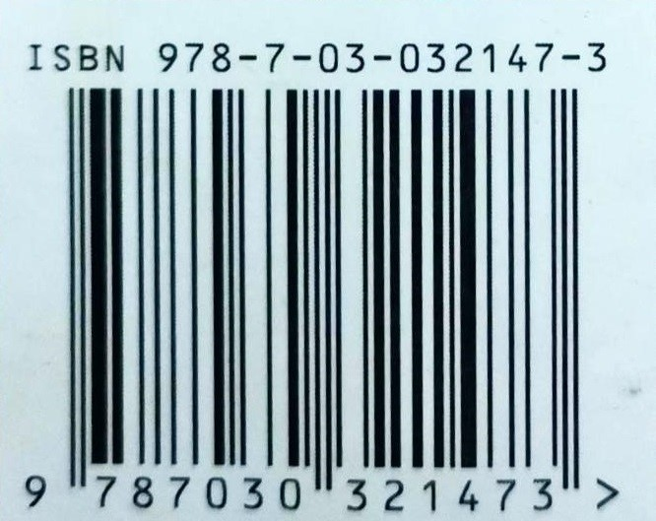
项目背景
1
Project background
实际应用
在实际应用当中， 一般以不规则匹配对象居多，且环境的光照变化也是非常不稳定因素，因此算法设计过程中必须考虑这几个因素。典型的还有在搜索策略上进行改进的一系列方法。由于基于灰度相关的图像匹配方法，不能解决匹配对象存在旋转情况下的匹配问题，所以继续研究基于特征的图像匹配方法，主要是针对匹配对象存在旋转情况下的匹配方法。常使用的特征包括边缘、区域、曲率、面积、线交叉点、质心等，其中以边缘和区域边界最常用，它们可由边缘检测方法和图像分割方法得到。

Slide 6
PART 02
分工
项目分工
Project division

Slide 7
项目分工
2
Project division
乔翱
徐远新
贾浩然
王响
字符识别部分代码的编写，报告以及PPT的编写。所有代码的汇总，报告的汇总以及PPT的汇总
字符识别部分代码的编写，报告以及PPT的编写。
字符分割部分代码的编写，报告以及PPT的编写。
图片预处理部分代码的编写，报告以及PPT的编写。

Slide 8
PART 03
设计方案
项目设计方案
Project design scheme

Slide 9
项目设计方案
3
Project design scheme
图片预处理
字符分割
字符识别
主函数测试
对图片进行预处理，方便之后对图片的识别，预处理主要包括：图像灰度化，去噪，二值化。
先水平投影切割出ISBN号需要的上半部分，再垂直投影切割下来每个字符。
采用模板匹配法为主，划线法为辅对切割下来的图片进行识别。
调用测试文件夹里所有的图片进行识别，给出识别结果以及最后的识别正确率和准确率。

Slide 10
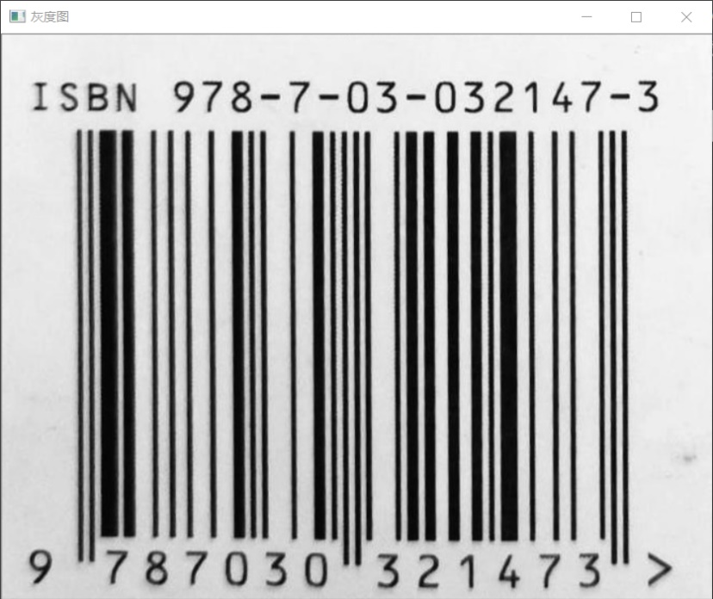
项目设计方案
3
图片预处理
图像灰度化
图像预处理首先需要对读入的图像进行灰度化处理，目的是把24位真彩色图转化为8度灰度图，此处处理直接调用opencv封装好的函数cvtColor(src, src, COLOR_RGB2GRAY);
灰度化处理
24位真彩色图
8位灰度图

Slide 11

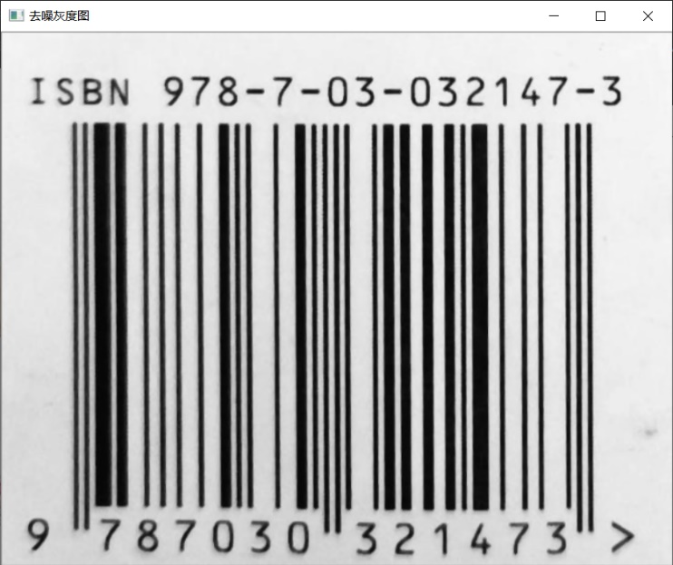
项目设计方案
3
图片预处理
去噪处理
由于图片中有黑点，黑边干扰，所以需要对图像进行去噪处理，去噪处理的方法很多：高斯滤波、均值滤波、中值滤波，通过比较优劣，我们选择了中值滤波。
medianBlur(src, src, 3);
去噪处理
灰度图
去噪灰度图

Slide 12
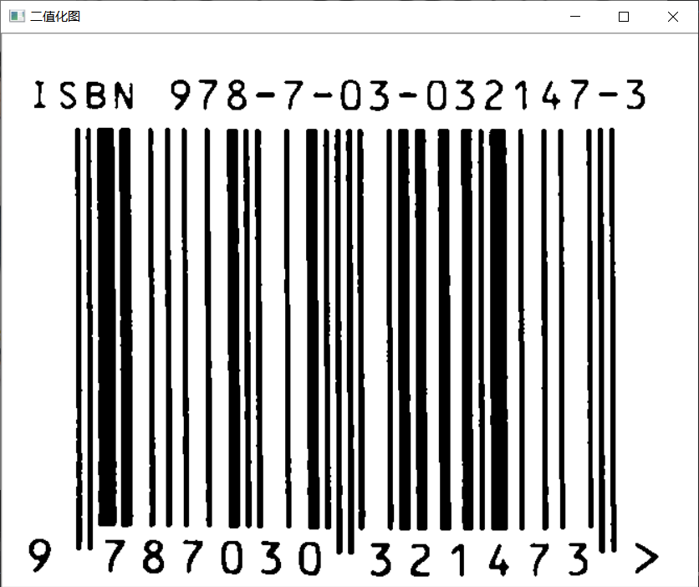
项目设计方案
3
图片预处理
图像二值化
对于去噪处理后的灰度图，需要对图像进行二值化，这样图像每个点的像素只能是两个值（0和255），方便后期对图像的切割和识别。
而在二值化这一步对于阈值的确定，我们使用了两种方法，一种是使用opencv中自带寻找局部阈值的方法，
threshold(src, dst, 0, 255, CV_THRESH_OTSU);
另一种是通过迭代法寻找全局阈值。
去噪灰度图
二值化
二值化后

Slide 13
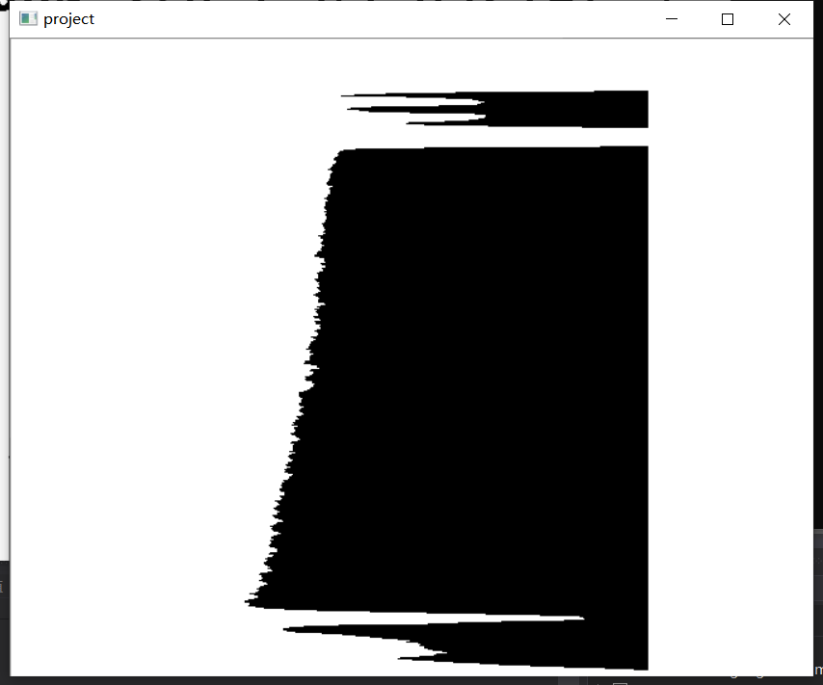

项目设计方案
3
字符切割
此部分为ISBN号的水平投影部分
根据水平投影切割ISBN号
int Horizontal_projection(const Mat& src, Mat& roiImg)
将该部分水平切割下来
优化：判断水平投影的长度，如
果长度太小说明是黑边或者黑点，不进行切割
ISBN号

Slide 14


项目设计方案
3
字符切割
其中每一块黑色部分代表一个字符
根据垂直投影将字符进行分割
根据垂直投影切割每一个字符
int vertical_projection(const Mat& src, vector<Mat>& roiList)

Slide 15


项目设计方案
3
字符识别
模板匹配法（主）
对于截取出来的数字，将模板与测试数据放大至相同尺寸，之后遍历图像的每一个对应像素，作差之后平方处理并求和，和最小的模板即为匹配结果
测试数据
模板

Slide 16
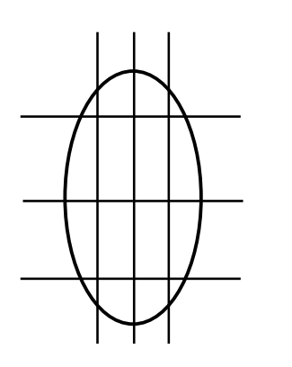
项目设计方案
3
字符识别
划线法（辅）
像素差法由于图像的不同偶尔会导致处理之后产生一定的误差以致于识别错误，这是划线法就是最好的辅助选择。
划线法统计划线与图像的交点，产生一套特殊的模板用来区分像素差法产生的易错结果。

Slide 17
PART 04
测试
项目测试
Project testing

Slide 18
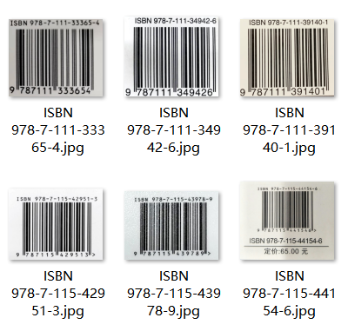
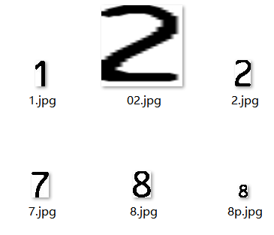
项目测试
4
准备阶段
部分测试数据
部分模板样例

Slide 19
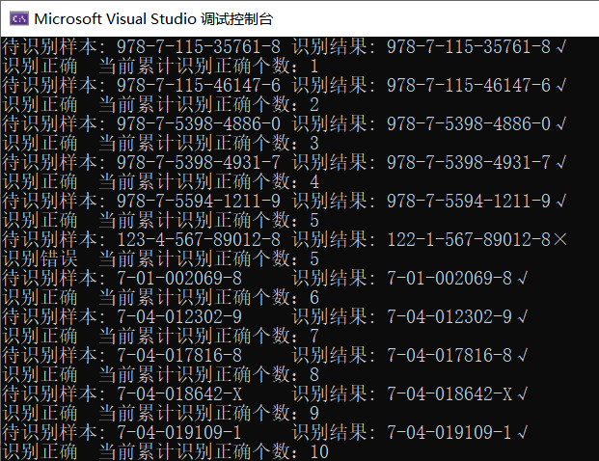
项目测试
4
运行测试时
识别每一个图片的时候，先给出待识别的样本文件名，然后给出识别结果。
正确则提示√，正确数量加一；错误则给出×，正确数量不变。

Slide 20
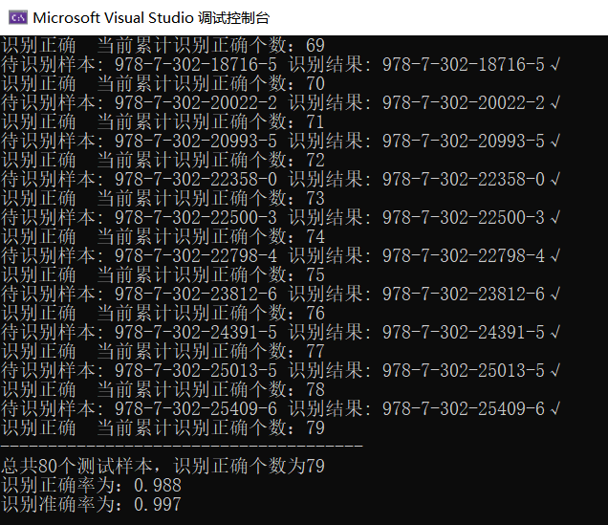
项目测试
4
运行结果
待所有图片识别完毕，给出测试样本数量及正确识别个数。
之后输出本次测试的识别正确率和识别准确率。

Slide 21

感谢观看
愿你在热爱的道路上笔直前行

